Slide 1

Nhiệt liệt đón chào
Các thầy cô giáo về dự giờ thăm lớp 1/1
Môn Tiếng Việt
Người thực hiện: Dương Thị Minh Tiến

Slide 2

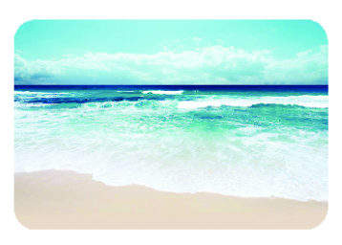
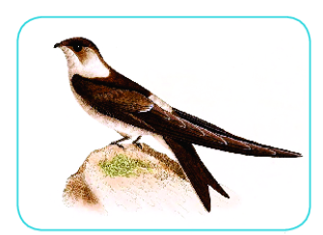
Thứ hai ngày 23 tháng 12 năm 2024
Tiếng việt
iên
iên yên
b
iên
iên
biển
biển
iên
yên
chim yến

Slide 3

bóng điện
iên

Slide 4

iên
thư viện

Slide 5

yên
yên xe

Slide 6
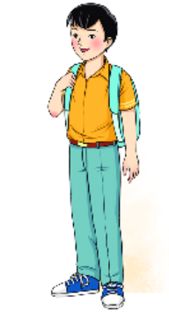
thiếu niên
iên

Slide 7
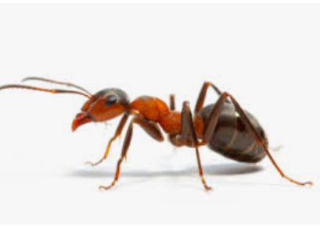
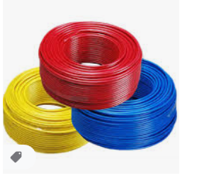
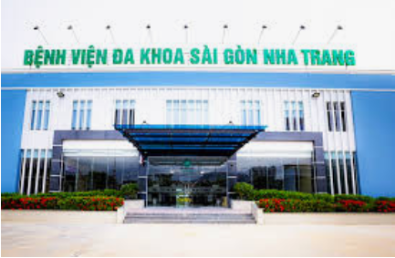
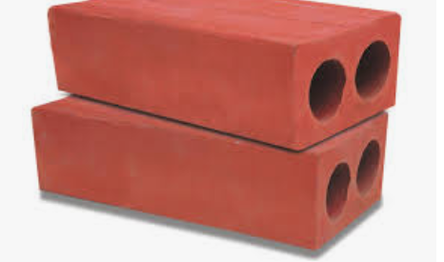
iên
iên
con kiến
dây điện
bệnh viện
iên
iên
viên gạch
iên

Slide 8
Thiên tài Ê – đi - xơn
Ê- đi –xơn là người mang lại đèn điện, xe điện cho con người. Bóng đèn điện của ông được gọi là mặt trăng thứ hai.
Khi còn nhỏ, ông hay hỏi về mọi thứ xung quanh. Ham hiểu biết là lí do đầu tiên giúp ông có nhiều phát minh nhất thế giới.
iên
iên
iên
iên

Slide 9
1.Người mang lại đèn điện, xe điện cho con người là ai?
Người mang lại đèn điện, xe điện cho con người là Ê – đi – xơn.

Slide 10
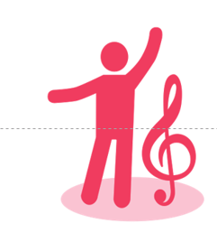

Slide 11
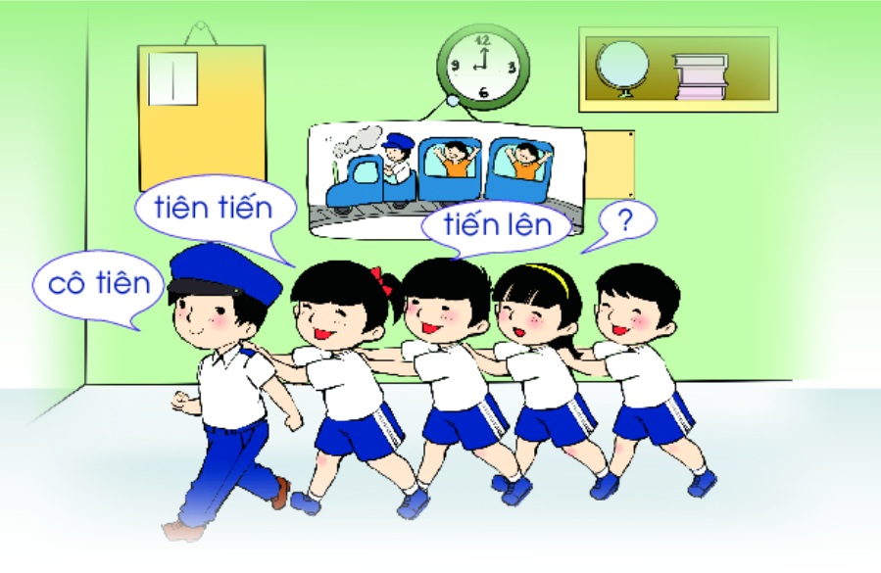
Từ gì?.

Slide 12






KÍNH CHÚC CÁC THẦY CÔ VUI, KHOẺ, HẠNH PHÚC
CHÚC CÁC EM CHĂM NGOAN ,HỌC GIỎI
.

